Slide 1

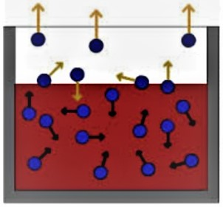
Fizika
9-sinf
Mavzu:
Bug‘lanish va kondensatsiya.
O‘qituvchi:
Toshkent shahar Uchtepa tumani 287-maktab fizika fani o‘qituvchisi
Xo‘jayeva Maxtuma Ziyatovna.

Slide 2
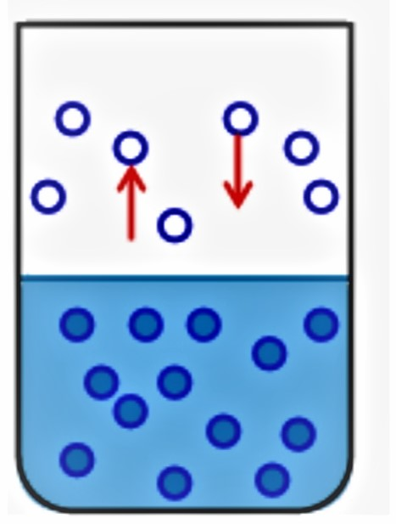
Bug‘lanish
Moddaning suyuq yoki qattiq agregat holatidan gaz holatga o‘tish jarayoni bug‘lanish deyiladi. Bug‘lanish tezligi bir necha omillarga bog‘liq:
Temperaturaga;
Shamolga;
Suyuqlikning erkin sirtiga;
Suyuqlik turiga.

Slide 3
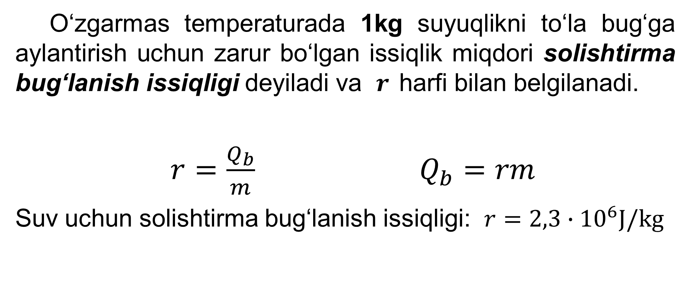
Solishtirma bug‘lanish issiqligi
O‘zgarmas temperaturada 1kg suyuqlikni to‘la bug‘ga aylantirish uchun zarur bo‘lgan issiqlik miqdori solishtirma bug‘lanish issiqligi deyiladi va $r$ harfi bilan belgilanadi.
$r=\frac{Q_{b}}{m}$ $Q_{b}=rm$
Suv uchun solishtirma bug‘lanish issiqligi: $r=2,3∙{10}^{6}J/kg$

Slide 4
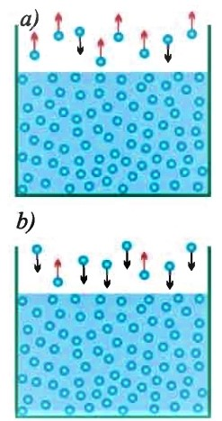
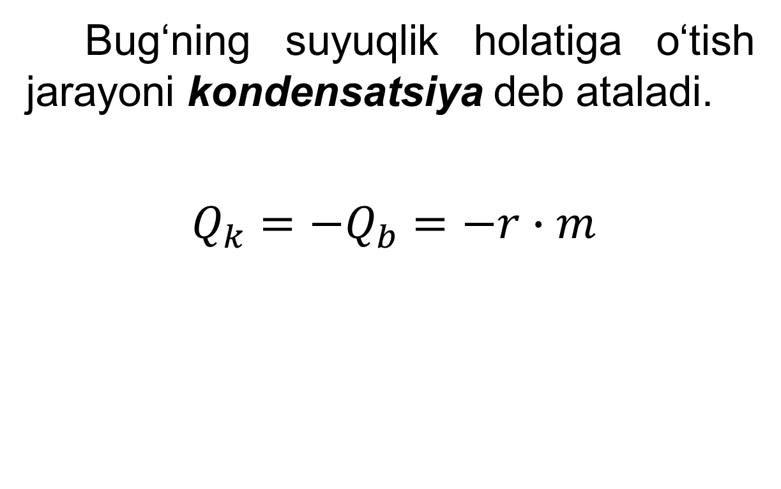
Kondensatsiya
Bug‘ning suyuqlik holatiga o‘tish jarayoni kondensatsiya deb ataladi.
$Q_{k}=−Q_{b}=−r∙m$

Slide 5
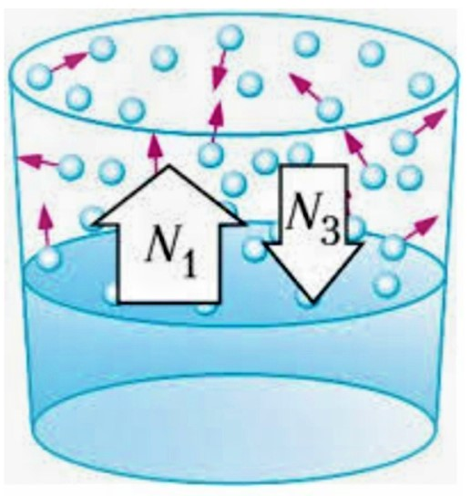
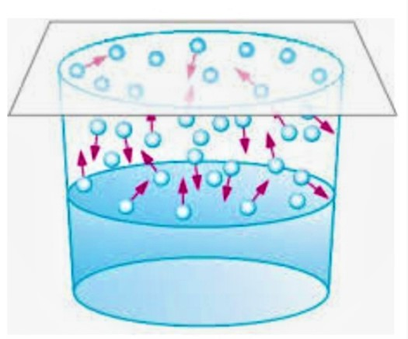
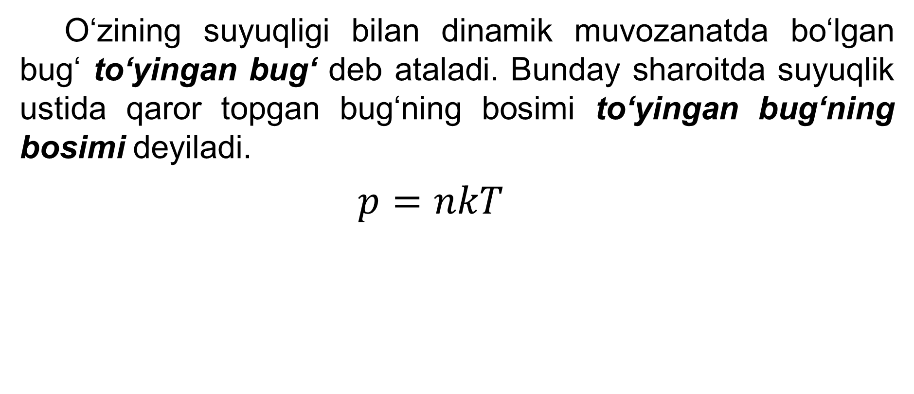
To‘yingan va to‘yinmagan bug‘
O‘zining suyuqligi bilan dinamik muvozanatda bo‘lgan bug‘ to‘yingan bug‘ deb ataladi. Bunday sharoitda suyuqlik ustida qaror topgan bug‘ning bosimi to‘yingan bug‘ning bosimi deyiladi.
$p=nkT$

Slide 6
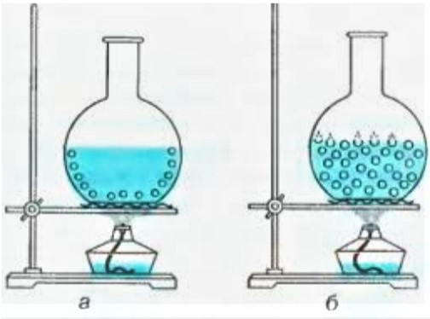
Qaynash
Suyuqlikning butun hajmi bo‘ylab bug‘ hosil bo‘lish jarayoni qaynash deb ataladi.

Slide 7
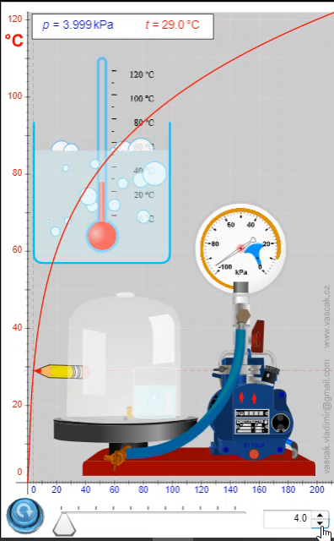

Slide 8
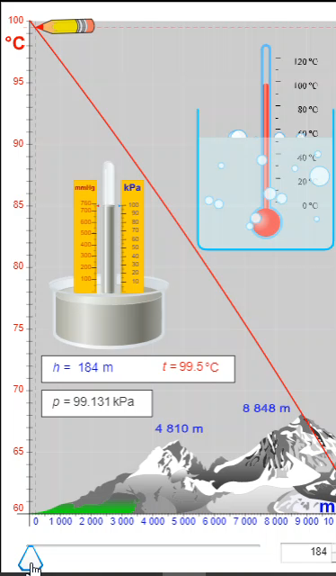

Slide 9
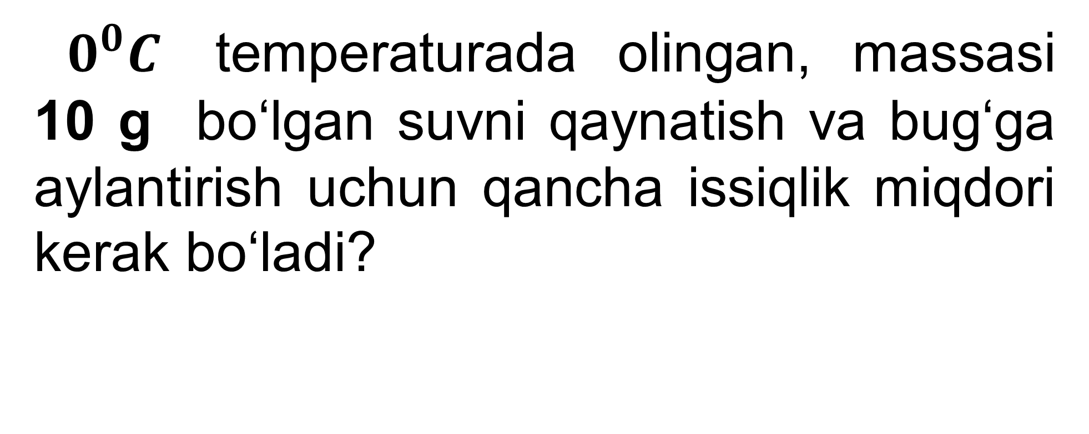
Masala
$0^{0}C$ temperaturada olingan, massasi
10 g bo‘lgan suvni qaynatish va bug‘ga aylantirish uchun qancha issiqlik miqdori kerak bo‘ladi?

Slide 10
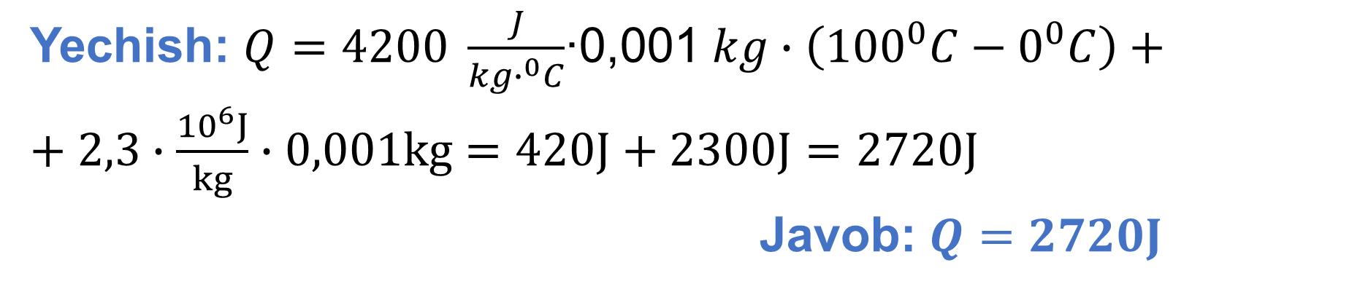
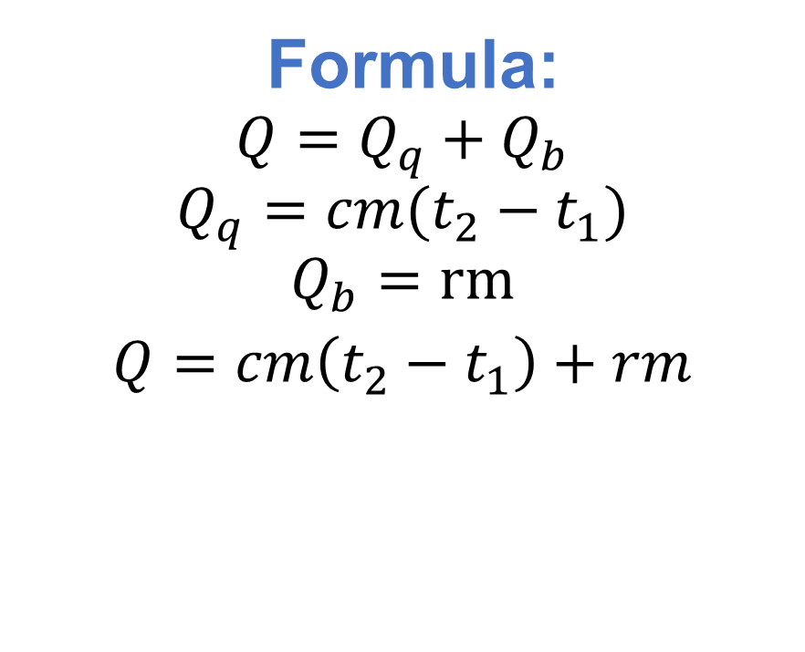
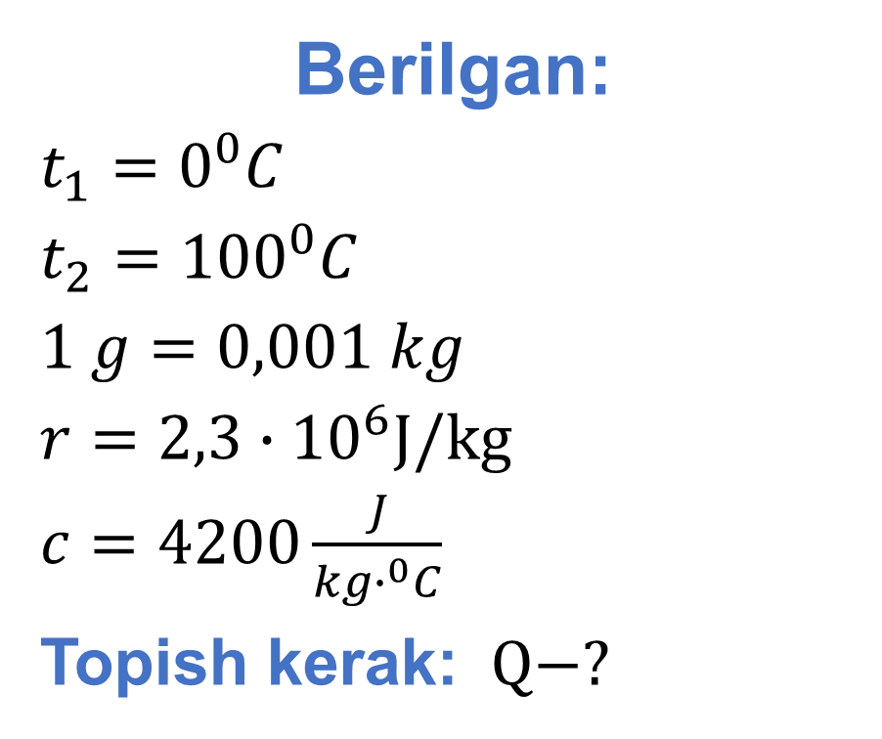
Berilgan:
$t_{1}=0^{0}C$
$t_{2}={100}^{0}C$
$1 g=0,001 kg$
$r=2,3∙{10}^{6}J/kg$
$c=4200\frac{J}{kg∙^{0}C}$
Topish kerak: $Q−?$
Formula:
$$Q=Q_{q}+Q_{b}$$
$$Q_{q}=cm(t_{2}−t_{1})$$
$$Q_{b}=rm$$
$Q=cm\left(t_{2}−t_{1}\right)+$ $rm$
Yechish: $Q=4200 \frac{J}{kg∙^{0}C}$∙0,001$kg∙\left({100}^{0}C−0^{0}C\right)+$
$+$ $2,3∙\frac{{10}^{6}J}{kg}∙0,001kg=420J+2300J=2720J$
Javob: $Q=2720J$

Slide 11
Mustaqil bajarish uchun topshiriqlar
1. Mavzuni o‘qish va savollarga javob yozish.(119-bet)
2. Temperaturasi 100⁰C , massasi 2,5 kg bo‘lgan suv bug‘i kondensatsiyalanganda qancha issiqlik miqdori ajraladi?

